Slide 1

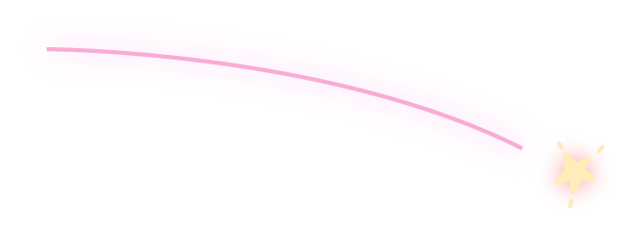

3D 프로그래밍
잼러쉬 성과발표
Team : Fundegi

Slide 2




목차
개요
개발 및
출시과정
출시 이후
성과
팀 소개
작품 소개
플레이 방법
타임라인
업무 소개
문제점 및 해결방안
타임라인
진행 업무
문제점 및 해결방안
목표 설명
총 성과
성과 비교분석

Slide 3

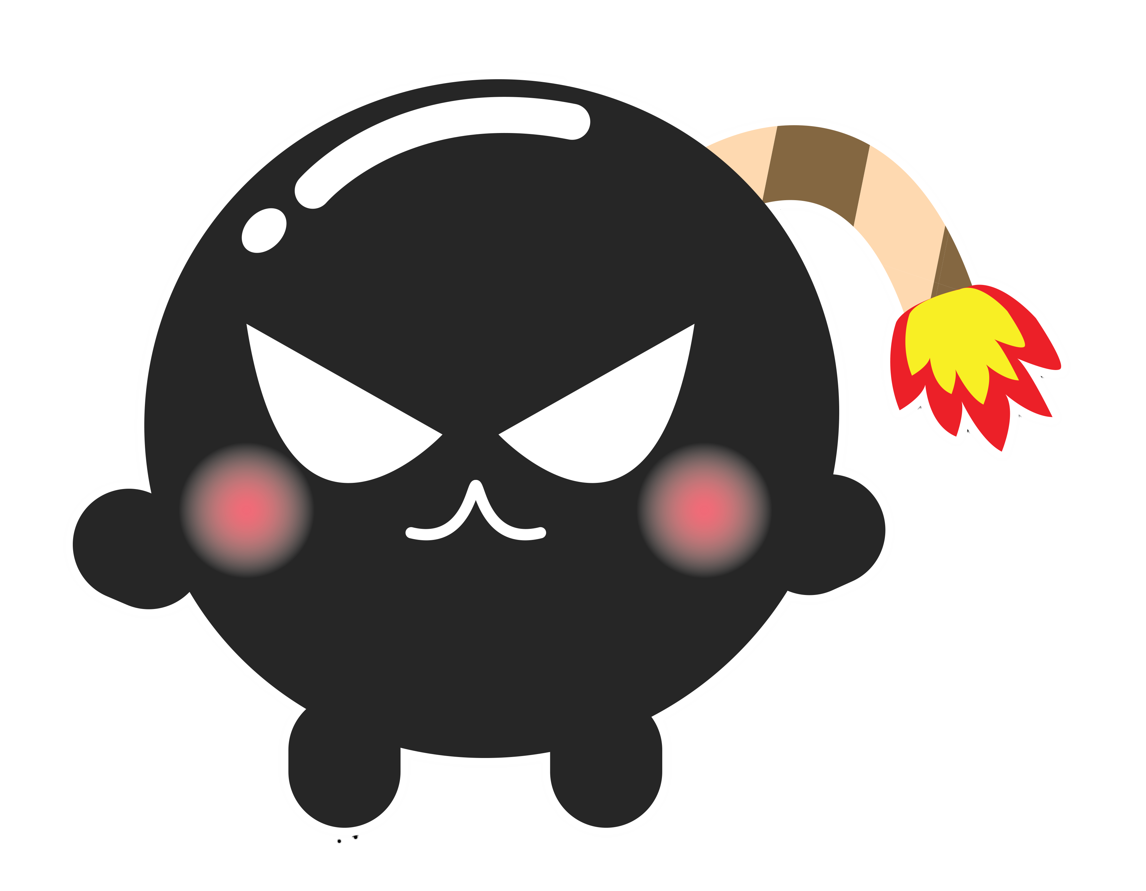
개요
개요
개발 및
출시과정
출시이후
성과

Slide 4

Team Fundegi
Fundegi
Fundegi
Fundegi
Fundegi
게임 기본 시스템 기획
홍보 PM 담당
게임 기획 보조
시스템 QA
게임 시스템 개발
게임 데이터 연동 및 API 관리
게임 시스템 개발
프로그램 버그 수정 및 관리
팀장 안제철
팀원 강희승
팀원 박소빈
팀원 이지호

Slide 5
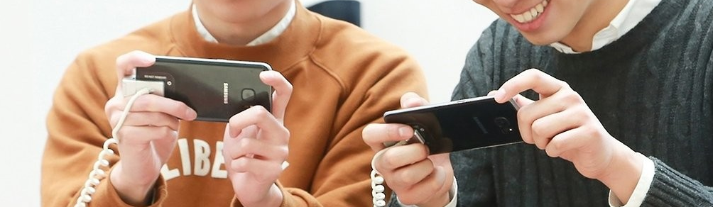


개발 키워드

Slide 6
개발 키워드

Slide 7
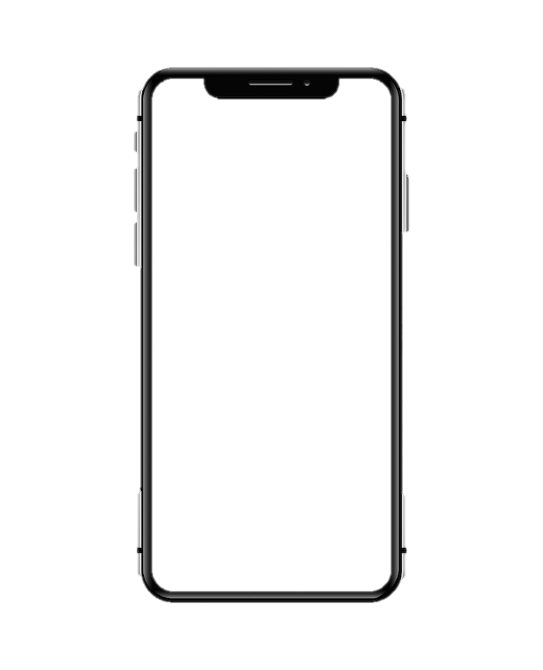
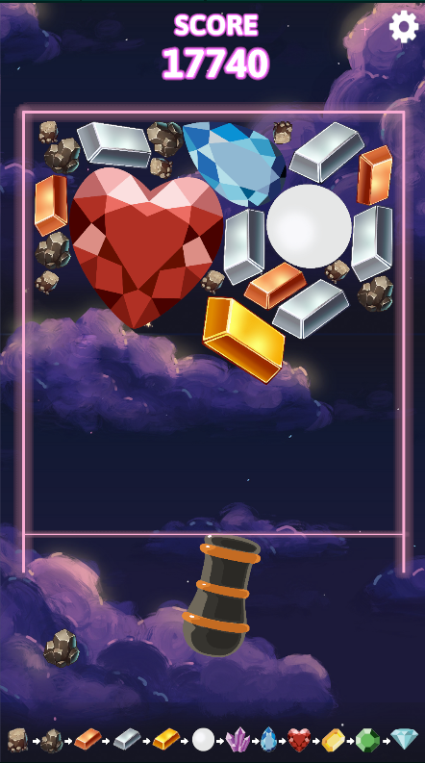



잼러쉬
잼러쉬 간단소개
게임 이름
Gem Rush ( 잼러쉬 )
개발 및 출시 일자
개발 : 24/12/06 ~ 25/03/26 약 3개월
출시 : 25/04/26 ~ ing
장르
캐주얼 퍼즐
소개말
잼러쉬는 간단한 터치 한번으로 플레이가 가능한 킬링타임용 캐주얼 퍼즐게임 입니다.
대포에서 나오는 광물을 통해 다른 광물을 진화시켜 보세요!

Slide 8
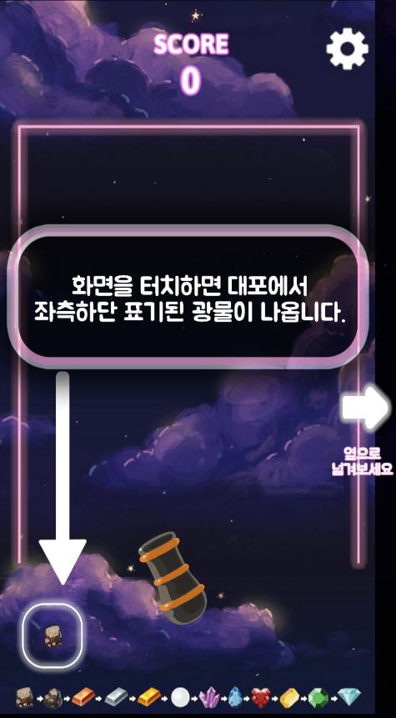
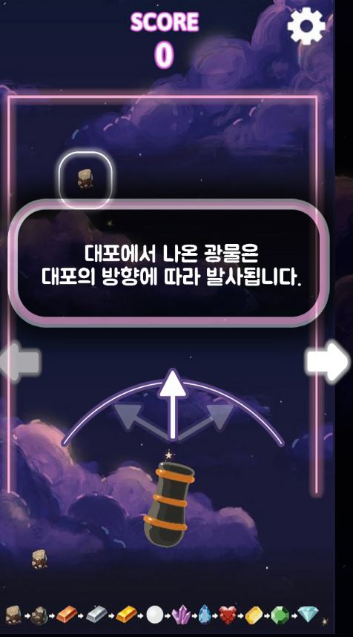
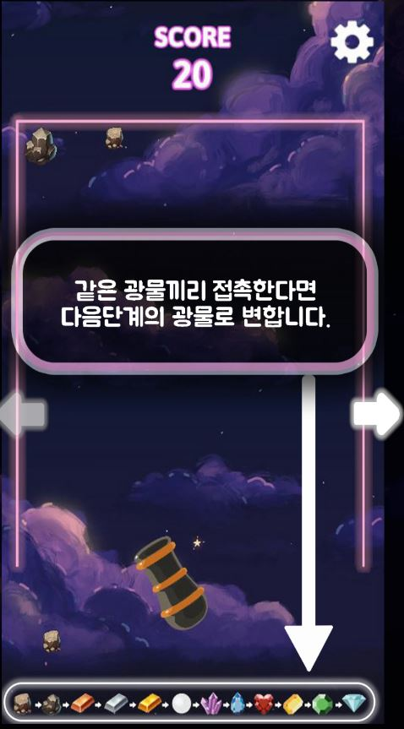
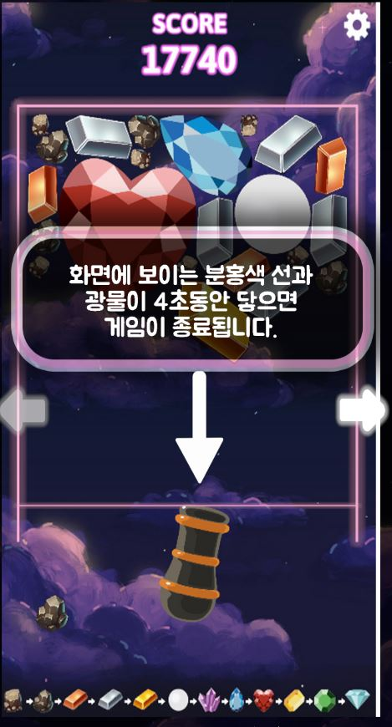
플레이 방법
같은 광물끼리 접촉할 때 다음단계의 광물로 변하면서 각 광물별로 책정된 점수를 획득할 수 있습니다.
더 많은 점수를 얻어 높은 랭킹에 도전해보세요!

Slide 9
개발 및 출시과정
개요
개발 및
출시과정
출시이후
성과

Slide 10

1
2
3
4
5
6
7
8
월
0
1
2
3
4
5
6
7
8
9
1
2
3
4
5
6
7
8
9
기초 시스템 기획
게임 기초 시스템 기획 및 UI/UX 구성안 기획
12/06 ~ 12/15 담당자 안제철 , 강희승 진행
데모 버전 제작
기획서 컨펌이후 게임 프로토 타입 제작 진행
12/16 ~ 12/31 담당자 박소빈 , 이지호 진행

Slide 11

1
2
3
4
5
6
7
8
월
0
1
2
3
4
5
6
7
8
9
1
2
3
4
5
6
7
8
9
게임 컨셉 변경 알파버전 제작
인 게임 컨셉 변경 및 알파 버전 제작
01/01 ~ 01/13 팀원 전체 진행
구글 플레이 출시 버전 제작
알파 버전 이후 출시 버전 제작 진행 사운드 추가 및 이펙트 추가
01/13 ~ 01/30 담당자 팀원 전체 진행
기초 시스템 기획
게임 기초 시스템 기획 및 UI/UX 구성안 기획
12/06 ~ 12/15 담당자 안제철 , 강희승 진행
데모 버전 제작
기획서 컨펌이후 게임 프로토 타입 제작 진행
12/16 ~ 12/31 담당자 박소빈 , 이지호 진행

Slide 12
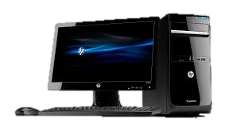


1
2
3
4
5
6
7
8
월
1
2
3
4
5
6
7
8
9
0
1
2
3
4
5
6
7
8
9
FireBase 데이터 서버 구축
인게임 데이터를 담을 저장소 연결 작업
02/01 ~ 02/17 담당자 박소빈 , 이지호 진행
인게임 최적화 진행
인게임 원활함을 위한 최적화 작업 진행
02/10 ~ 02/28 담당자 : 이지호 진행
사운드 , 이펙트 추가
게임의 재미를 더하기 위한 이펙트 추가
02/10 ~ 02/28 담당자 : 안제철 , 강희승 진행
안드로이드 Api 연결 작업
구글 플레이 출시를 위한 APK 작업 및
안드로이드 버전 설정
02/16 ~ 02/28 담당자 박소빈 진행
게임 컨셉 변경 알파버전 제작
인게인 컨셉 변경 및 알파 버전 제작
01/01 ~ 01/13 팀원 전체 진행
구글 플레이 출시 버전 제작
알파 버전 이후 출시 버전 제작 진행 사운드 추가 및 이펙트 추가
01/13 ~ 01/30 담당자 팀원 전체 진행

Slide 13


1
2
3
4
5
6
7
8
월
1
2
3
4
5
6
7
8
9
0
1
2
3
4
5
6
7
8
9
BM 모델 추가 완료
구글 애드몹을 통한 BM모델 제작 완료
03/01 ~ 03/27 팀원 전체 진행
출시 버전 제작완료
구글 플레이 스토어 출시 버전 제작 완료
03/30 담당자 팀원 전체 진행
구글 플레이 출시 준비
출시위한 개인정보 처리방침 등 관련서류 준비
03/30 담당자 안제철 진행
FireBase 데이터 서버 구축
인게임 데이터를 담을 저장소 연결 작업
12/06 ~ 12/15 담당자 박소빈 , 이지호 진행
안드로이드 Api 연결 작업
구글 플레이 출시를 위한 APK 작업 및
안드로이드 버전 설정
12/16 ~ 12/31 담당자 박소빈 , 이지호 진행

Slide 14

1
2
3
4
5
6
7
8
월
1
2
3
4
5
6
7
8
9
0
1
2
3
4
5
6
7
8
9
구글 비공개 테스트 완료
출시를 위한 비공개 테스트 진행 완료
04/01 ~ 04/22 팀원 전체 진행
구글 내부테스트 완료
구글 내부 테스트 완료
04/24 ~ 04/25 담당자 팀원 전체 진행
출시
구글 플레이스토어 출시완료
04/26 담당자 팀원전체 진행
BM 모델 추가 완료
구글 애드몹을 통한 BM모델 제작 완료
03/01 ~ 03/27 팀원 전체 진행
출시 버전 제작완료
구글 플레이 스토어 출시 버전 제작 완료
03/30 담당자 팀원 전체 진행
구글 플레이 출시 준비
출시위한 개인정보 처리방침 등 관련서류 준비
03/30 담당자 안제철 진행

Slide 15
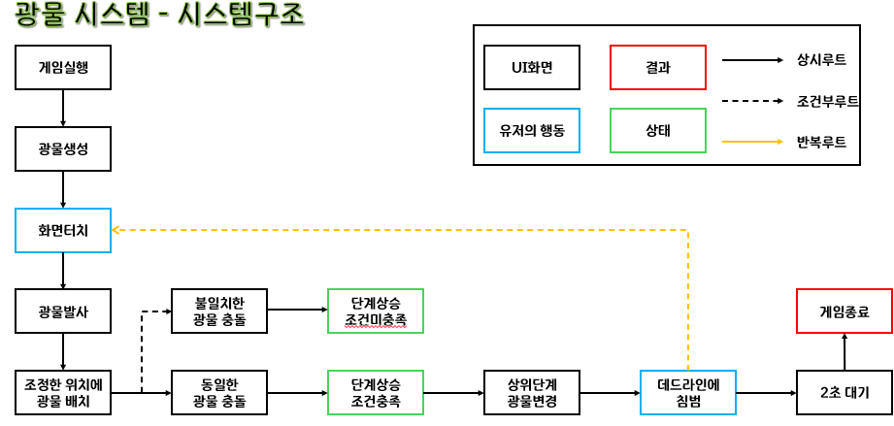
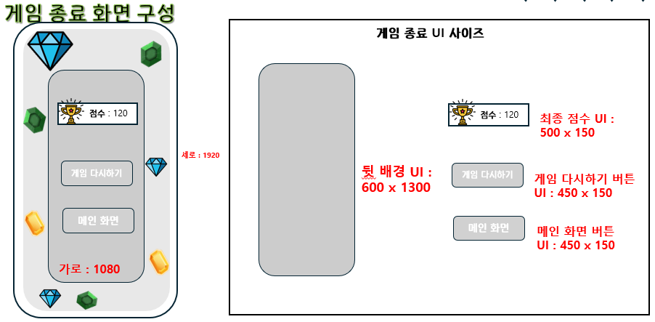
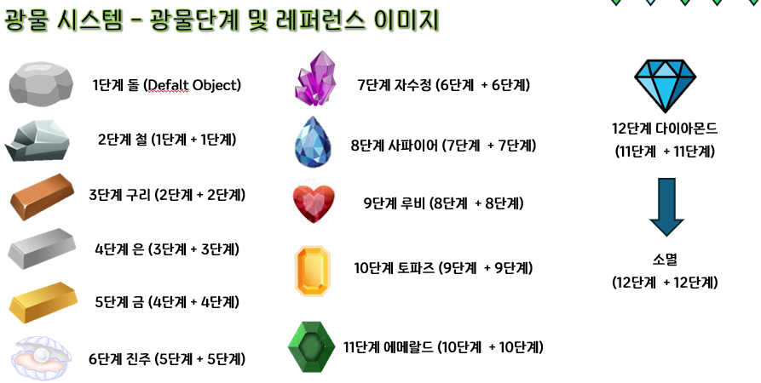
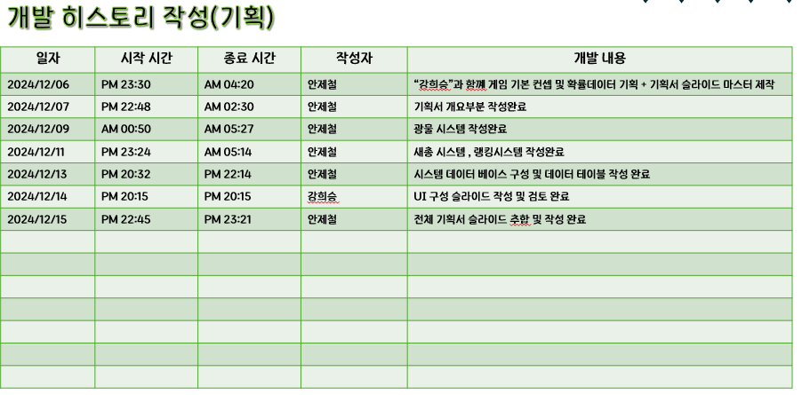
시스템 초기 기획
기획기간
업무 정리
시스템 구조 작성
UI 구성
시스템 구현 방안 기획
히스토리 작성

Slide 16



업무관리
개발 버전관리 툴
깃 허브 사용
각 버전 별 이슈 및 전달사항
정리 및 보관
주 단위 회의진행
업무 소통
회의록 공유
프로젝트 관련자료 공유
긴급 이슈 공유
업무 일정 관리
프로젝트 관련자료 공유

Slide 17




랭킹 시스템
랭킹 시스템 구현
유저 데이터베이스 연동

Slide 18
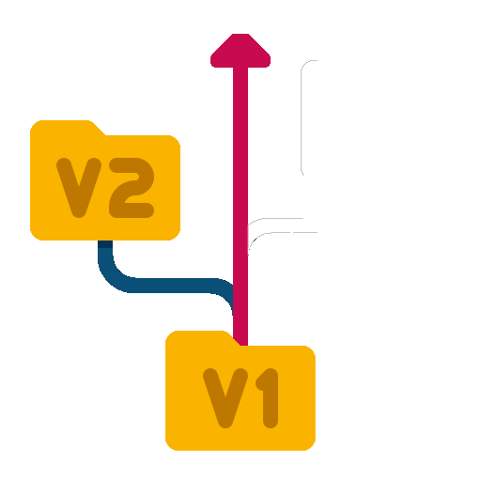

문제점 및 해결방안
GPGS 연동
상세내용
로그인 연동 개발 도중 GPGS의 버전이 바뀌는 문제 발생
GPGS가 V2로 전환된 이후 공식 문서나 인터넷 자료가
부족하거나 대부분 이전 버전(V1)을 기반으로 작성되어
최신 SDK에 맞는 문법과 구조를 이해하는 데 어려움 발생
해결방안
V2에서는 OAuth 인증, Google 계정 연동 방식 대신 변화된 흐름을 파악하는 데 시간이 소요되기에 30일 이상의
시간을 투자하여 공부

Slide 19
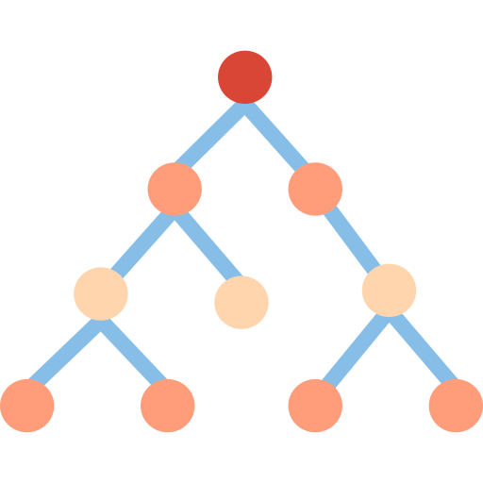
문제점 및 해결방안
파이어 베이스 트리구현
상세내용
최초에 파이어베이스 트리를 만들 때, 유니티와 파이어베이스를 연결하여 데이터를 어떤 식으로 저장하고 불러오는 지 얘기하는 국내 자료가 부족한 상황 발생
해결방안
파이어베이스 공식 홈페이지와 외국 자료들도 찾아보면서 명령어들과 트리 구조 설계법을 배워 게임에 적용

Slide 20
출시이후
개요
개발 및
출시과정
출시이후
성과

Slide 21
1
2
3
4
5
6
7
8
월
1
2
3
4
5
6
7
8
9
0
1
2
3
4
5
6
7
8
9
인게임 버그 수정 업데이트 완료
출시 1주차 버그 발생 확인 후 수정 완료
2일당 1회 업데이트 진행
05/01 ~ 05/03 팀원 전체 진행
SNS 홍보 및 지인 홍보 진행
출시 1 ~ 3주차 SNS 및 지인홍보 진행
05/01 ~ 05/18 담당자 팀원 전체 진행
신규 모드 추가
신규 모드 랜덤 모드 추가
05/27 담당자 팀원전체 진행
BM 모델 추가 완료
구글 애드몹을 통한 BM모델 제작 완료
03/01 ~ 03/27 팀원 전체 진행
출시 버전 제작완료
구글 플레이 스토어 출시 버전 제작 완료
03/30 담당자 팀원 전체 진행
구글 플레이 출시 준비
출시위한 개인정보 처리방침 등 관련서류 준비
03/30 담당자 안제철 진행

Slide 22

1
2
3
4
5
6
7
8
월
1
2
3
4
5
6
7
8
9
0
1
2
3
4
5
6
7
8
9
유니티 애드 추가
구글 애드몹이 아닌 다른 광고모델 유니티 애드 추가
06/01 ~ 06/09 팀원 이지호 , 박소빈 진행
프로젝트 완료
기존 프로젝트 목표 완료
06/01 ~ 06/24 담당자 팀원전체 진행
BM 모델 추가 완료
구글 애드몹을 통한 BM모델 제작 완료
03/01 ~ 03/27 팀원 전체 진행
출시 버전 제작완료
구글 플레이 스토어 출시 버전 제작 완료
03/30 담당자 팀원 전체 진행
구글 플레이 출시 준비
출시위한 개인정보 처리방침 등 관련서류 준비
03/30 담당자 안제철 진행

Slide 23
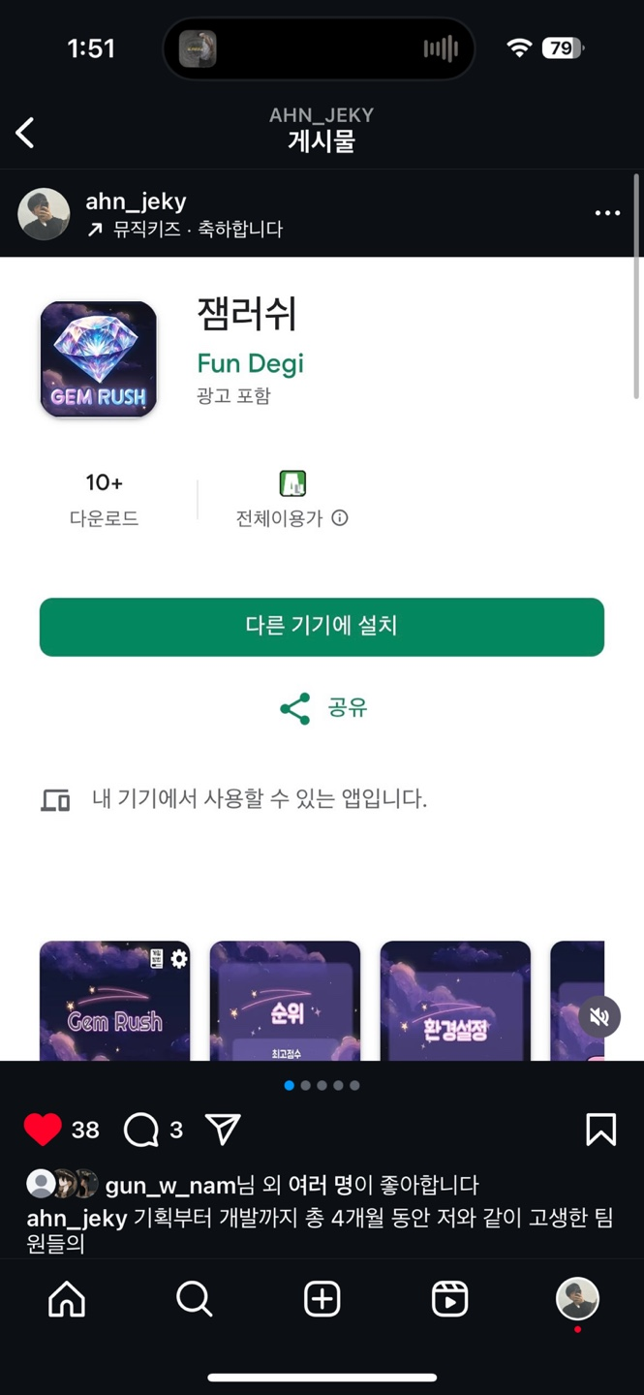
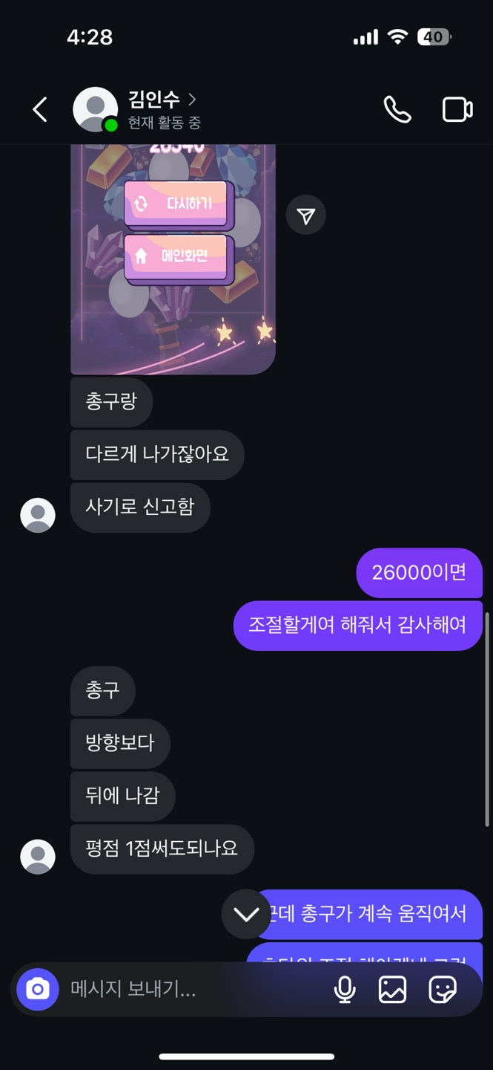
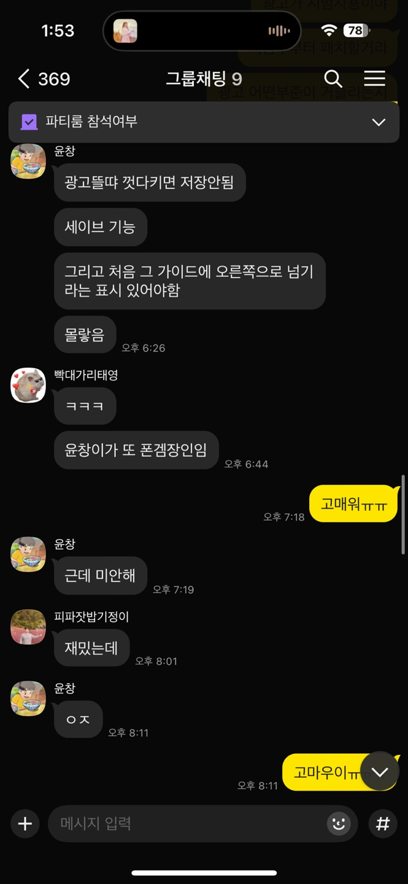
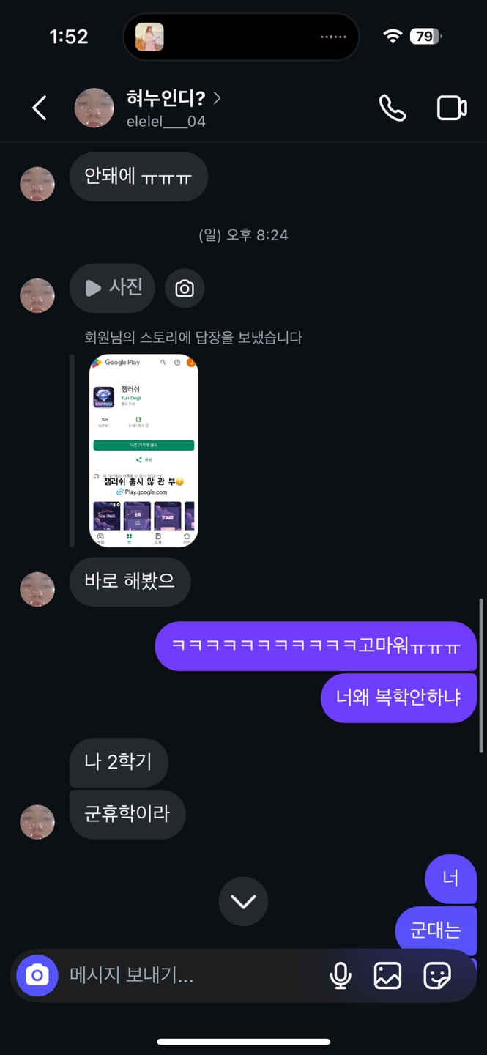
홍보진행
출시 첫 주차 팀원 각 개인 SNS 홍보를 통해 지인위주로 홍보를 진행

Slide 24
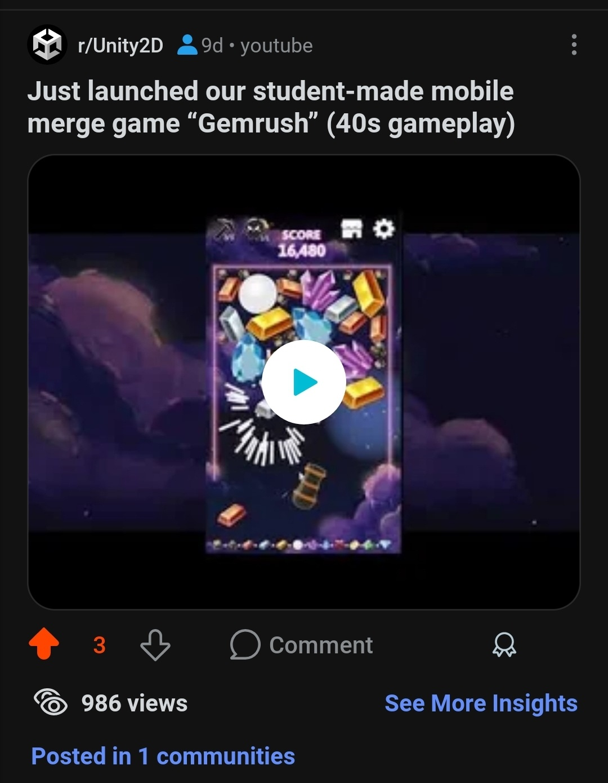
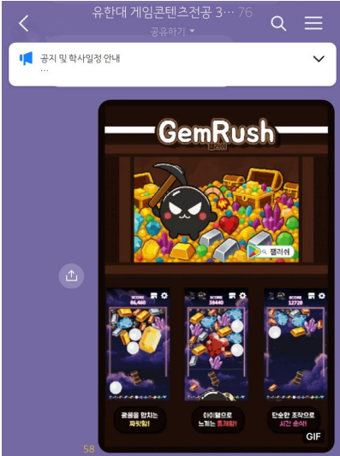
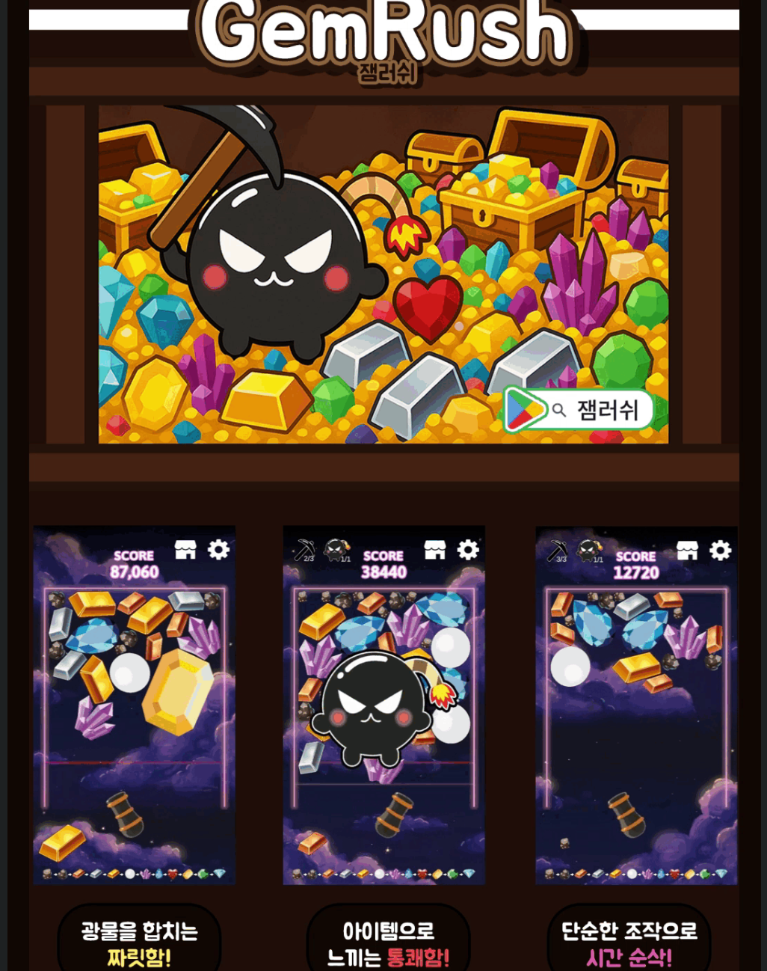
홍보진행
SNS 홍보 이후 레딧 / 오픈 카톡 등 팀 내에서 자체제작한 홍보물로 홍보진행
( 영상작업 , 포스터 작업 )

Slide 25
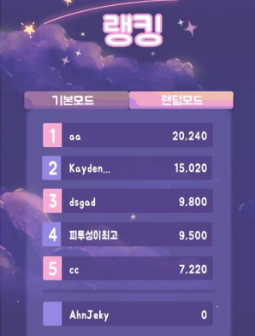
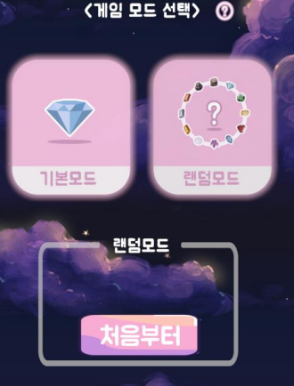
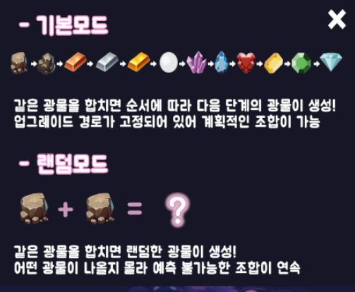
모드추가
인게임 컨텐츠 추가를 위한 랜덤모드 추가

Slide 26

문제점 및 해결방안
구글 애드몹 광고송출 중지
상세내용
05/26 부정트래픽 적발로 인한 애드몹 광고 송출 제한
평균 노출 수 , 예상수익 , 요청수의 급격한 하락진행
게임 내 BM은 애드몹을 통한 광고수익 이외엔 없다.
팀내 수익성 급격한 하락
해결방안
구글 애드몹 대체를 위해 유니티 애드 사용 구글 애드몹에 비해 수익성은 낮지만 현시점 수익이 발생 해야하기에 유니티 애드 사용

Slide 27
성과
개요
개발 및
출시과정
출시이후
성과

Slide 28

누적 다운로드
출시이전 목표정리
50회 이상

Slide 29
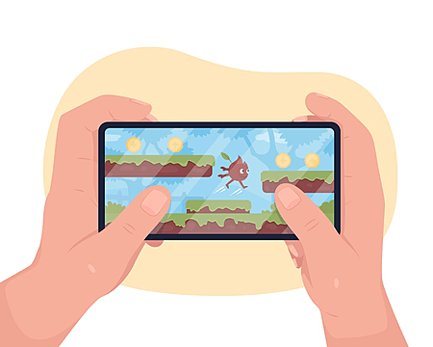
출시이전 목표정리
누적 다운로드
50회 이상
치킨 1마리
약 16달러

Slide 30
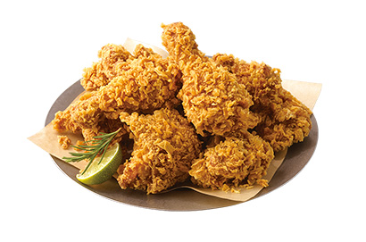
출시이전 목표정리
예상 매출액
치킨 1마리
약 16달러
30명 이상
50회 이상

Slide 31
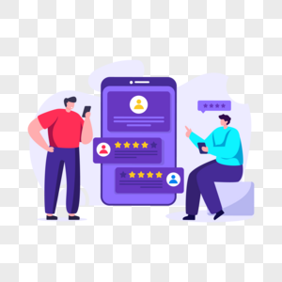
출시이전 목표정리
평균 WAU
30명 이상
치킨 1마리
약 16달러

Slide 32
총 성과
구글 애드몹 광고 제한 이후
45.32 달러
총 예상 수익
총 84회
누적 다운로드
약 68명
평균 WAU

Slide 33
최저 , 최고 성과 주차 비교 분석
1주차
2656
216
28.2
5주차
536
22
3.84
광고 노출 수
WAU
예상수익

Slide 34
최저 , 최고 성과 주차 비교 분석
1주차
2656
216
28.2
5주차
536
22
3.84
광고 노출 수
WAU
예상수익

Slide 35
목표 대비 성과
누적 다운로드
50회
평균 WAU
30명
예상 매출
16달러
기존 목표
달성 성과
누적 다운로드
84회
평균 WAU
68명
예상 매출
약 45달러
다운로드 68%
평균 WAU 126%
예상매출 181%
초과달성

Slide 36
목표 대비 성과
누적 다운로드
84회
다운로드 68%
평균 WAU 126%
예상매출 181%
초과달성
누적 다운로드
50회
평균 WAU
68명
평균 WAU
30명
예상 매출
약 45달러
예상 매출
16달러
기존 목표
달성 성과

Slide 37
Q&A

